Slide 1

INÍCIO
INTRODUÇÃO
INSTALAÇÃO DO AMBIENTE
ENCERRAMENTO
Curso introdutório sobre Python
O objetivo desse curso é dar uma noção básica e introdutória sobre a lógica de programação e a sintaxe da linguagem Python.
Desenvolvido por Flávio Augusto Lima Ceciliato

Slide 2

INÍCIO
INTRODUÇÃO
INSTALAÇÃO DO AMBIENTE
ENCERRAMENTO
CARACTERÍSTICAS DO PYTHON
A linguagem de programação Python foi criada em 1991 por Guido Van Rossum, com a finalidade de ser uma linguagem simples e de fácil compreensão. Apesar de simples, Python é uma linguagem muito poderosa, que pode ser usada para desenvolver e administrar grandes sistemas.
Uma característica muito importante é a legibilidade dos códigos em Python, pois em comparação com outras linguagens, não tem marcação excessiva de marcações como (ponto e vírgula, ou apenas a vírgula), de marcadores (colchetes, chaves e parênteses).
Python é um software livre, ou seja, permite que usuários e colaboradores possam modificar seu código fonte e compartilhar essas novas atualizações, contribuindo para o constante aperfeiçoamento da linguagem. A especificação da linguagem é mantida pela empresa Python Software Foundation (PSF).
Figura 1 – Guido Van Rossum

Slide 3




INÍCIO
INTRODUÇÃO
INSTALAÇÃO DO AMBIENTE
ENCERRAMENTO
SITES E APP FAMOSOS FEITOS EM PYTHON
Figura 2 – Logo Instagram
Figura 3 – Logo da Google
Figura 4 – Logo da Netflix
Figura 5 – Logo do Spotify

Slide 4
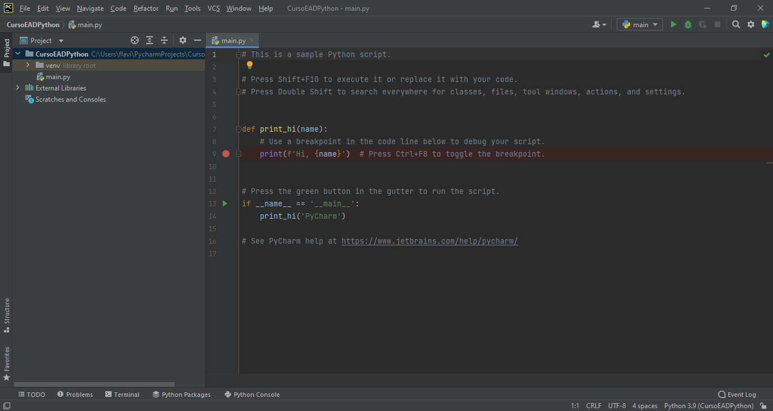

INÍCIO
INTRODUÇÃO
INSTALAÇÃO DO AMBIENTE
ENCERRAMENTO
PYCHARM COMMUNITY
Iremos utilizar ao decorrer do curso o ambiente de desenvolvimento PyCharm Community, um software gratuito e de código aberto muito interessante e de fácil compreensão de todas as suas ferramentas.
SELECIONE SEU SISTEMA OPERACIONAL
WINDOWS
MacOS
LINUX
Se tiver vontade de saber todas as funcionalidades presentes no ambiente, acesse o site oficial do software clicando AQUI.
Figura 6 – Logo do PyCharm
Figura 7 – Ambiente PyCharm

Slide 5
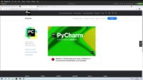
INÍCIO
INTRODUÇÃO
INSTALAÇÃO DO AMBIENTE
ENCERRAMENTO
INSTALAÇÃO NO WINDOWS
PARA BAIXAR O AMBIENTE, CLIQUE EM
DOWNLOAD
AO CONCLUIR A INSTALAÇÃO, CLIQUE EM
PROSSEGUIR

Slide 6
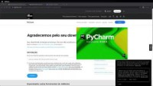
INÍCIO
INTRODUÇÃO
INSTALAÇÃO DO AMBIENTE
ENCERRAMENTO
INSTALAÇÃO NO MacOS
PARA BAIXAR O AMBIENTE, CLIQUE EM
DOWNLOAD
AO CONCLUIR A INSTALAÇÃO, CLIQUE EM
PROSSEGUIR

Slide 7
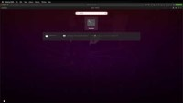
INÍCIO
INTRODUÇÃO
INSTALAÇÃO DO AMBIENTE
ENCERRAMENTO
INSTALAÇÃO NO LINUX
PARA BAIXAR O AMBIENTE, CLIQUE EM
DOWNLOAD
AO CONCLUIR A INSTALAÇÃO, CLIQUE EM
PROSSEGUIR

Slide 8
INÍCIO
INTRODUÇÃO
INSTALAÇÃO DO AMBIENTE
ENCERRAMENTO
ENCERRAMENTO DO TÓPICO
Você chegou ao fim do primeiro tópico do curso =D
Relembrando, neste tópico foram visto:
As características do Python;
O seu criador;
Sites e apps famoso desenvolvidos utilizando Python e;
A instalação do ambiente de desenvolvimento PyCharm.
No próximo tópico iremos trabalhar sobre o termo VARIÁVEIS, aguardo vocês na próxima aula, até mais =D.
Figura 8 – Logo do Python
PRÓXIMO TÓPICO

Slide 9






VARIÁVEIS
INTRODUÇÃO
INSTALAÇÃO DO AMBIENTE
ENCERRAMENTO
VARIÁVEL
Variáveis são pequenos espaços de memória, utilizados para armazenar e manipular dados. Em Python, os tipos de dados básicos são: tipo inteiro (armazena números inteiros), tipo float (armazena números em formato decimal), e tipo string (armazena um conjunto de caracteres). Cada variável pode armazenar apenas um tipo de dado a cada instante.
Figura 9 – Logo do Python
Em Python, diferentemente de outras linguagens de programação, não é preciso declarar de que tipo será cada variável no início do programa. Quando se faz uma atribuição de valor, automaticamente a variável se torna do tipo do valor armazenado, como apresentado nos exemplos a seguir:
A variável V recebe um valor inteiro
A variável V recebe um valor float
A variável V recebe um valor string
Linhas de comando
Linhas de comando
Linhas de comando
Saída
Saída
Saída

Slide 10






VARIÁVEIS
INTRODUÇÃO
INSTALAÇÃO DO AMBIENTE
ENCERRAMENTO
INPUT()
A atribuição de valor para uma variável pode ser feita utilizando o comando input(), que solicita ao usuário o valor a ser atribuído à variável.
Linhas de Comando
Resultado
Figura 10 – Logo do Python
O comando input() vai sempre ser uma string, para retornar dados do tipo inteiro ou float, será necessário fazer a conversão do valor a ser lido. Então, para inteiro, usar int() antes do input() e para float, usar float() antes do input().
Inteiro
Float

Slide 11
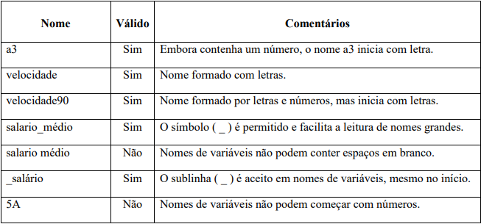
VARIÁVEIS
INTRODUÇÃO
INSTALAÇÃO DO AMBIENTE
ENCERRAMENTO
NOMES VÁLIDOS E INVÁLIDOS
Em Python, os nomes das variáveis devem ser iniciados com uma letra, mas podem possuir outros tipos de caracteres, como números e símbolos. O símbolo sublinha ( _ ) também é aceito no início de nomes de variáveis.
Figura 11 - Exemplos de nomes válidos e inválidos.
Figura 12 – Logo do Python

Slide 12
VARIÁVEIS
INTRODUÇÃO
INSTALAÇÃO DO AMBIENTE
ENCERRAMENTO
ENCERRAMENTO DO TÓPICO
Você chegou ao fim do segundo tópico do curso =D
Relembrando, neste tópico foram visto:
Variáveis;
Input() e;
Nomes válidos e inválidos.
Figura 13 – Logo do Python
No próximo tópico iremos trabalhar sobre o termo STRINGS, aguardo vocês na próxima aula, até mais =D.
PRÓXIMO TÓPICO

Slide 13




VARIÁVEIS
INTRODUÇÃO
INSTALAÇÃO DO AMBIENTE
ENCERRAMENTO
STRINGS E CONCATENAÇÃO DE STRINGS
Uma string é uma sequência de caracteres simples. Na linguagem Python, as strings são utilizadas com aspas simples ('... ') ou aspas duplas ("...").
Para exibir uma string, utiliza-se o comando print().
Linhas de comando
Figura 14 – Logo do Python
Saída
Para concatenar strings, utiliza-se o operador +.
Linhas de comando
Saída

Slide 14
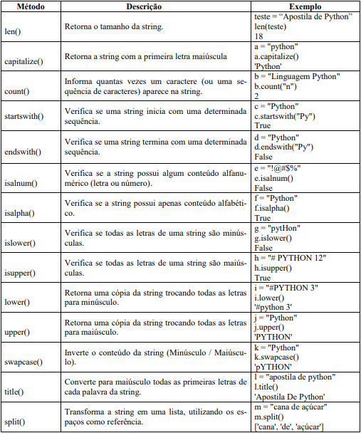


STRINGS
INTRODUÇÃO
INSTALAÇÃO DO AMBIENTE
ENCERRAMENTO
MANIPULAÇÃO DE STRINGS
Em Python, existem várias funções (métodos) para manipular strings. Na tabela ao lado são apresentados os principais métodos para a manipulação as strings.
No exemplo acima, utilizados a função len() para retornar o tamanho da string, o resultado foi 15, mesmo contendo apenas 13 letras, porém, a função entende os espaços “ ” como 1, como tiveram 2, o resultado foi 15.

Slide 15
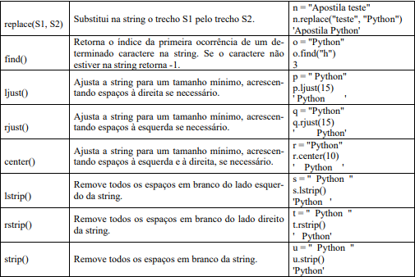
STRINGS
INTRODUÇÃO
INSTALAÇÃO DO AMBIENTE
ENCERRAMENTO
MANIPULAÇÃO DE STRINGS
Continuação da tabela
Figura 15 – Logo do Python

Slide 16



STRINGS
INTRODUÇÃO
INSTALAÇÃO DO AMBIENTE
ENCERRAMENTO
FATIAMENTO DE STRINGS
O fatiamento é uma ferramenta usada para extrair apenas uma parte dos elementos de uma string.
Nome_String [Limite_Inferior : Limite_Superior]
Retorna uma string com os elementos das posições do limite inferior até o limite superior - 1.
Seleciona os elementos a partir da posição 0.
Figura 16 – Logo do Python
Resultado = Curso de Python
Obs: Conta também o espaço.
Seleciona os elementos entre a posição 0 e 7-1.
Resultado = Curso d
Seleciona os elementos até a posição 4 -1.
Resultado = Curs

Slide 17
STRINGS
INTRODUÇÃO
INSTALAÇÃO DO AMBIENTE
ENCERRAMENTO
EXERCÍCIOS SOBRE STRINGS
Chegou a hora de por a mão na massa e fazer você mesmo suas primeiras linhas de código =D
Considere a string a seguir:
“Num ninho de mafagafos, cinco mafagafinhos há!
Quem os desmafagafizá-los, um bom desmafagafizador será.”
Que fatia corresponde a “cinco mafagafinhos há! “
Peça ao usuário para escrever uma frase qualquer, após isso,
transforme-a em toda MAIÚSCULA e sem espaços.
Figura 17 – Logo do Python

Slide 18
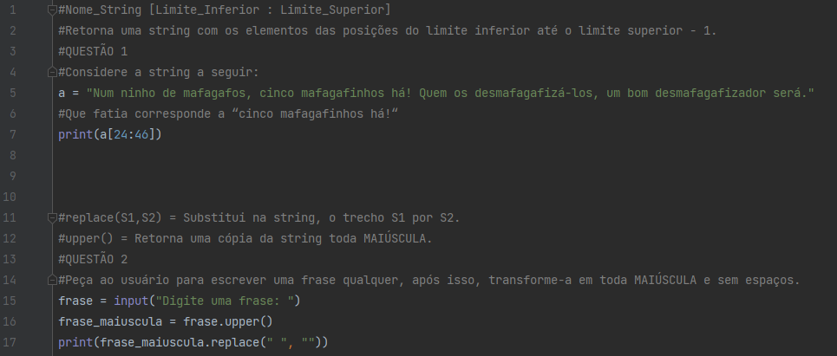
STRINGS
INTRODUÇÃO
INSTALAÇÃO DO AMBIENTE
ENCERRAMENTO
ENCERRAMENTO DO TÓPICO
Você chegou ao fim do terceiro tópico do curso =D
Relembrando, neste tópico foram visto:
Strings;
Concatenação de Strings;
Manipulação de Strings e;
Fatiamento de Strings.
Figura 18 – Logo do Python
No próximo tópico iremos trabalhar sobre o termo NÚMEROS E OPERADORES LÓGICOS, aguardo vocês na próxima aula, até mais =D.
RESOLUÇÃO DOS EXERCÍCIOS
PRÓXIMO TÓPICO

Slide 19
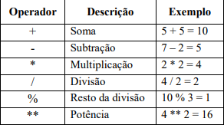
NÚMEROS
INTRODUÇÃO
INSTALAÇÃO DO AMBIENTE
ENCERRAMENTO
NÚMEROS E OPERADORES NÚMERICOS
Os quatro tipos numéricos simples, utilizados em Python, são números inteiros (int), números longos (long), números decimais (float) e números complexos (complex). A linguagem Python também possui operadores aritméticos, lógicos, de comparação e de bit.
EXEMPLOS:
somar = 30 + 50
subtrair = 20 – 13
OPERADORES ARITMÉTICOS
Figura 19 – Logo do Python

Slide 20
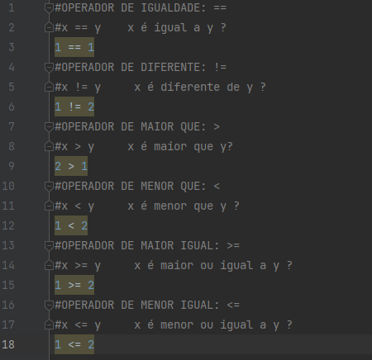
NÚMEROS
INTRODUÇÃO
INSTALAÇÃO DO AMBIENTE
ENCERRAMENTO
OPERADORES DE COMPARAÇÃO
Figura 20 – Logo do Python

Slide 21
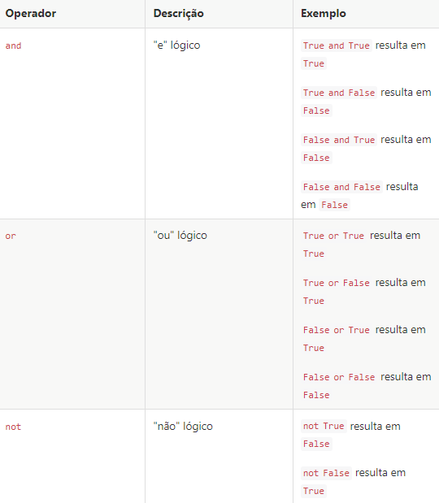
NÚMEROS
INTRODUÇÃO
INSTALAÇÃO DO AMBIENTE
ENCERRAMENTO
OPERADORES LÓGICOS NOT, AND E OR
Os operadores lógicos NOT, AND E OR são os mais básicos e utilizados dentro do Python, a tabela ao lado resume o funcionamento dos operadores lógicos em Python:

Slide 22
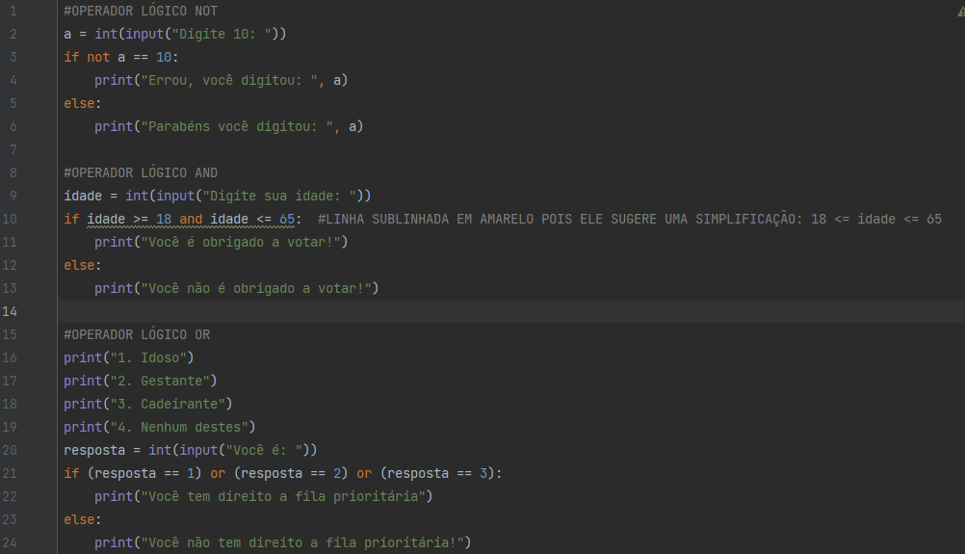
NÚMEROS
INTRODUÇÃO
INSTALAÇÃO DO AMBIENTE
ENCERRAMENTO
OPERADORES LÓGICOS NOT, AND E OR
Não se preocupem com termos não vistos ainda como por exemplo: “if” e “else”, veremos sobre eles nas próximas aulas e tudo ficará mais claro =D

Slide 23
NÚMEROS
INTRODUÇÃO
INSTALAÇÃO DO AMBIENTE
ENCERRAMENTO
ENCERRAMENTO DO TÓPICO
Você chegou ao fim do quarto tópico do curso =D
Relembrando, neste tópico foram visto:
Números e operadores numéricos;
Operadores aritméticos;
Operadores de comparação e;
Operadores lógicos not, and e or.
Figura 21 – Logo do Python
No próximo tópico iremos trabalhar sobre o termo LISTAS, aguardo vocês na próxima aula, até mais =D.
PRÓXIMO TÓPICO

Slide 24

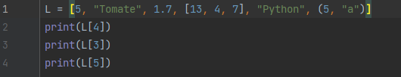


LISTAS
INTRODUÇÃO
INSTALAÇÃO DO AMBIENTE
ENCERRAMENTO
LISTA
Lista é um conjunto sequencial de valores, onde cada valor é identificado através de um índice. O primeiro valor tem índice 0 e tentativa de acesso a um índice inexistente resultará em erro. Uma lista em Python é declarada da seguinte forma:
Nome_Lista = [ valor1, valor2, ..., valorN]
Uma lista pode ter valores de qualquer tipo, incluindo outras listas.
Para alterar um elemento da lista, basta fazer uma atribuição de valor através do índice. O valor existente será substituído pelo novo valor.

Slide 25
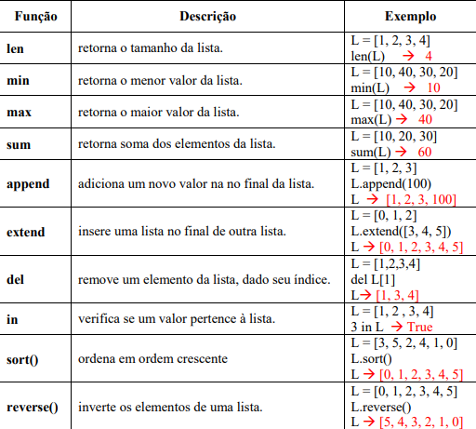
LISTAS
INTRODUÇÃO
INSTALAÇÃO DO AMBIENTE
ENCERRAMENTO
FUNÇÕES PARA MANIPULAÇÃO DE LISTAS
A lista é uma estrutura mutável, ou seja, ela pode ser modificada. Na tabela a seguir estão algumas funções utilizadas para manipular listas.
Figura 22 – Logo do Python

Slide 26




LISTAS
INTRODUÇÃO
INSTALAÇÃO DO AMBIENTE
ENCERRAMENTO
OPERÃÇÕES COM LISTAS
CONCATENAÇÃO (+)
REPETIÇÃO (*)

Slide 27
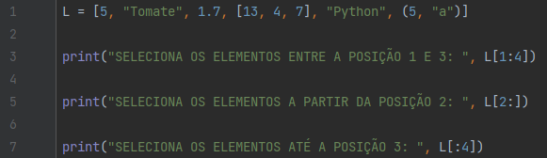

LISTAS
INTRODUÇÃO
INSTALAÇÃO DO AMBIENTE
ENCERRAMENTO
FATIAMENTO DE LISTAS
O fatiamento de listas é semelhante ao fatiamento de strings.
Figura 23 – Logo do Python

Slide 28
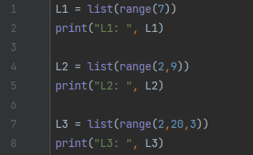

LISTAS
INTRODUÇÃO
INSTALAÇÃO DO AMBIENTE
ENCERRAMENTO
CRIAÇÃO DE LISTA COM RANGE()
A função range() define um intervalo de valores inteiros. Associada a list(), cria uma lista com os valores do intervalo.
A função range() pode ter de 1 a 3 parâmetros:
range(n) - gera um intervalo de 0 a n-1
range(i , n) - gera um intervalo de i a n-1
range(i , n, p) - gera um intervalo de i a n-1 com intervalo p entre os números
Figura 24 – Logo do Python

Slide 29
LISTAS
INTRODUÇÃO
INSTALAÇÃO DO AMBIENTE
ENCERRAMENTO
EXERCÍCIOS SOBRE LISTAS
Chegou a hora de por a mão na massa e fazer você mesmo suas linhas de código =D
Dada a lista L = [7, 5, 2, 4, 14, 0, 3], escreva um programa que imprima as seguintes informações:
a) tamanho da lista.
b) maior valor da lista.
c) menor valor da lista.
d) soma de todos os elementos da lista.
e) lista em ordem crescente.
f) lista em ordem decrescente.
Figura 25 – Logo do Python
Gere uma lista de contendo os múltiplos de 4 entre 1 e 60.

Slide 30
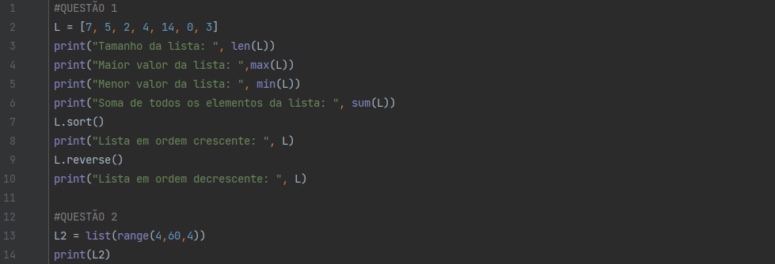
LISTAS
INTRODUÇÃO
INSTALAÇÃO DO AMBIENTE
ENCERRAMENTO
ENCERRAMENTO DO TÓPICO
Você chegou ao fim do quinto tópico do curso =D
Relembrando, neste tópico foram visto:
Listas;
Operações com listas;
Fatiamento de listas e;
Criação de listas com range().
Figura 26 – Logo do Python
No próximo tópico iremos trabalhar sobre o termo TUPLAS, aguardo vocês na próxima aula, até mais =D.
RESOLUÇÃO DOS EXERCÍCIOS
PRÓXIMO TÓPICO

Slide 31



TUPLAS
INTRODUÇÃO
INSTALAÇÃO DO AMBIENTE
ENCERRAMENTO
TUPLAS
Tupla, assim como a Lista, é um conjunto sequencial de valores, onde cada valor é identificado através de um índice. A principal diferença entre elas é que as tuplas são imutáveis, ou seja, seus elementos não podem ser alterados.
Dentre as utilidades das tuplas, destacam-se as operações de empacotamento e desempacotamento de valores.
A diferença na sintaxe das Listas para as Tuplas é a troca dos [] das listas por () das tuplas.
Uma tupla em Python é declarada da seguinte forma:
Nome_tupla = (valor1, valor2, ..., valorN)
Tentando mudar o valor da posição 3:
Erro:

Slide 32


TUPLAS
INTRODUÇÃO
INSTALAÇÃO DO AMBIENTE
ENCERRAMENTO
DESEMPACOTAMENTO DE TUPLAS
Uma ferramenta muito utilizada em tuplas é o desempacotamento, que permite atribuir os elementos armazenados em uma tupla a diversas variáveis.
Figura 27 – Logo do Python

Slide 33
TUPLAS
INTRODUÇÃO
INSTALAÇÃO DO AMBIENTE
ENCERRAMENTO
ENCERRAMENTO DO TÓPICO
Você chegou ao fim do sexto tópico do curso =D
Relembrando, neste tópico foram visto:
Tuplas e ;
Desempacotamento de tuplas;
Figura 28 – Logo do Python
No próximo tópico iremos trabalhar sobre o termo ESTRUTURAS DE DECIÇÃO, aguardo vocês na próxima aula, até mais =D.
PRÓXIMO TÓPICO

Slide 34


ESTRUTURAS DE DECIÇÃO
INTRODUÇÃO
INSTALAÇÃO DO AMBIENTE
ENCERRAMENTO
ESTRUTURAS DE DECISÃO
As estruturas de decisão permitem alterar o curso do fluxo de execução de um programa, de acordo com o valor (Verdadeiro/Falso) de um teste lógico.
Em Python temos as seguintes estruturas de decisão:
if (se)
if..else (se..senão)
if..elif..else (se..senão..senão se)
ESTRUTURA IF
O comando if é utilizado quando precisamos decidir se um trecho do programa deve ou não ser executado. Ele é associado a uma condição, e o trecho de código será executado se o valor da condição for verdadeiro.
SINTAXE:
if <condição>:
<blocos de comando>
Figura 29 – Logo do Python

Slide 35
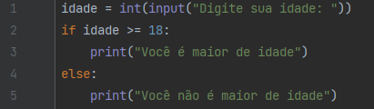

ESTRUTURAS DE DECIÇÃO
INTRODUÇÃO
INSTALAÇÃO DO AMBIENTE
ENCERRAMENTO
ESTRUTURA IF..ELSE
Nesta estrutura, um trecho de código será executado se a condição for verdadeira e outro se a condição for falsa.
SINTAXE:
if <condição>:
<blocos de comando para condição verdadeira>
else:
<blocos de comando para condição falsa>
Figura 30 – Logo do Python

Slide 36
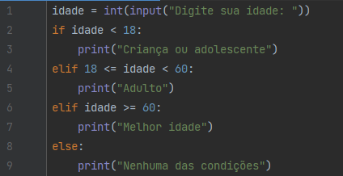

ESTRUTURAS DE DECIÇÃO
INTRODUÇÃO
INSTALAÇÃO DO AMBIENTE
ENCERRAMENTO
ESTRUTURA IF..ELIF..ELSE
Se houver diversas condições, cada uma associada a um trecho de código, utiliza-se o elif.
SINTAXE:
if <condição 1>:
<blocos de comando 1>
elif<condição 2>:
<blocos de comando 2>
elif<condição etc>:
<blocos de comando etc>
else:
<blocos de comando para condição default>
Somente o bloco de comandos associado à primeira condição verdadeira encontrada será executado. Se nenhuma das condições tiver valor verdadeiro, executa o bloco de comandos default.

Slide 37
ESTRUTURAS DE DECIÇÃO
INTRODUÇÃO
INSTALAÇÃO DO AMBIENTE
ENCERRAMENTO
EXERCÍCIOS SOBRE ESTRUTURAS DE DECISÃO
Chegou a hora de por a mão na massa e fazer você mesmo suas linhas de código =D
Faça um programa que leia 2 notas de um aluno, calcule a média e imprima aprovado ou reprovado (para ser aprovado a média deve ser no mínimo 6)
Refaça o exercício 1, identificando o conceito aprovado (média superior a 6), exame (média entre 4 e 6) ou reprovado (média inferior a 4).
Figura 31 – Logo do Python

Slide 38
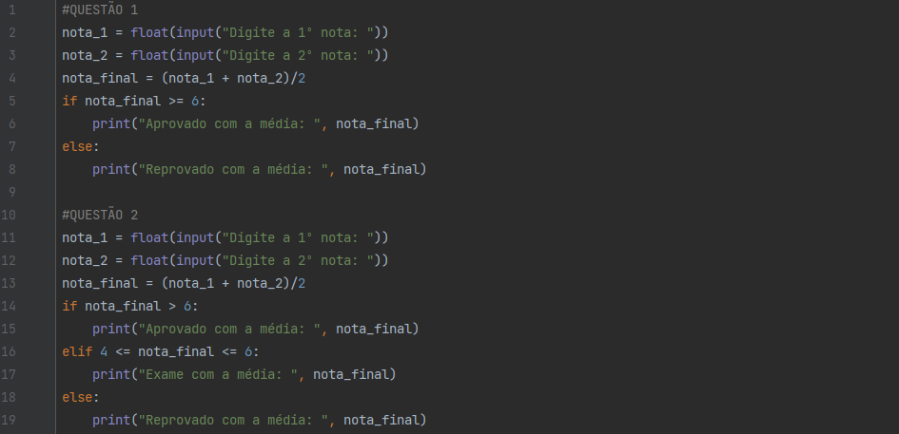
ESTRUTURAS DE DECIÇÃO
INTRODUÇÃO
INSTALAÇÃO DO AMBIENTE
ENCERRAMENTO
ENCERRAMENTO DO TÓPICO
Você chegou ao fim do sétimo tópico do curso =D
Relembrando, neste tópico foram visto:
Estruturas de decisão;
IF;
ELIF e;
ELSE.
Figura 32 – Logo do Python
No próximo tópico iremos trabalhar sobre o termo ESTRUTURAS DE REPETIÇÃO, aguardo vocês na próxima aula, até mais =D.
RESOLUÇÃO DOS EXERCÍCIOS
PRÓXIMO TÓPICO

Slide 39
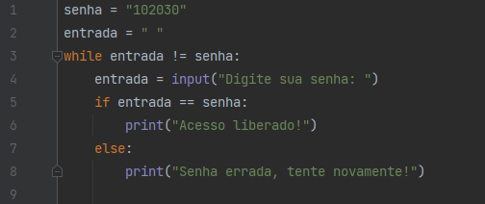

ESTRUTURAS DE REPETIÇÃO
INTRODUÇÃO
INSTALAÇÃO DO AMBIENTE
ENCERRAMENTO
LAÇO WHILE
No laço while, o trecho de código da repetição está associado a uma condição. Enquanto a condição tiver valor verdadeiro, o trecho é executado. Quando a condição passa a ter valor falso, a repetição termina.
SINTAXE:
while <condição>:
<blocos de comando>
Figura 33 – Logo do Python

Slide 40
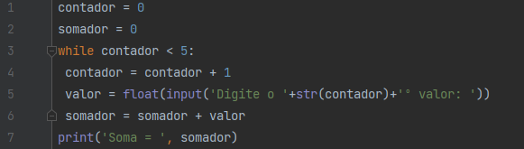
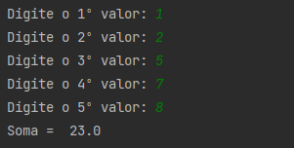
ESTRUTURAS DE REPETIÇÃO
INTRODUÇÃO
INSTALAÇÃO DO AMBIENTE
ENCERRAMENTO
LAÇO WHILE
Outro exemplo: Encontrar a soma de 5 valores.
Figura 34 – Logo do Python

Slide 41
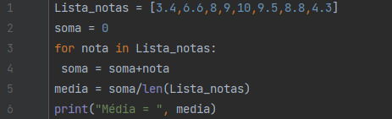



ESTRUTURAS DE REPETIÇÃO
INTRODUÇÃO
INSTALAÇÃO DO AMBIENTE
ENCERRAMENTO
LAÇO FOR
O laço for é a estrutura de repetição mais utilizada em Python. Pode ser utilizado com uma sequência numérica (gerada com o comando range) ou associado a uma lista. O trecho de código da repetição é executado para cada valor da sequência numérica ou da lista.
SINTAXE:
for <variável> in range (inicio, limite, passo):
<blocos de comando>
ou
for <variável> in <lista>:
<blocos de comando>
Outro exemplo: As notas de um aluno estão armazenadas em uma lista. Calcular a média dessas notas.
Encontrar a soma S = 1+4+7+10+13+16+19

Slide 42
ESTRUTURAS DE REPETIÇÃO
INTRODUÇÃO
INSTALAÇÃO DO AMBIENTE
ENCERRAMENTO
EXERCÍCIOS SOBRE ESTRUTURAS DE REPETIÇÃO
Chegou a hora de por a mão na massa e fazer você mesmo suas linhas de código =D
Escreva um programa que leia 10 notas e informe a média dos alunos.
Escreva um programa que leia um número de 1 a 10, e mostre a tabuada desse número.
Figura 35 – Logo do Python

Slide 43
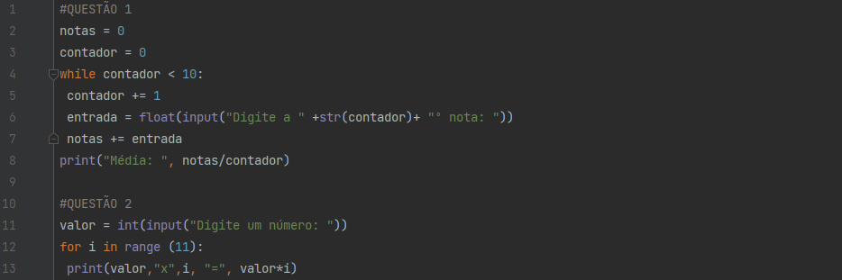
ESTRUTURAS DE REPETIÇÃO
INTRODUÇÃO
INSTALAÇÃO DO AMBIENTE
ENCERRAMENTO
ENCERRAMENTO DO TÓPICO
Você chegou ao fim do oitavo tópico do curso =D
Relembrando, neste tópico foram visto:
Estruturas de repetição;
Laço While e;
Laço For;
Figura 36 – Logo do Python
No próximo tópico iremos trabalhar sobre o termo DICIONÁRIOS, aguardo vocês na próxima aula, até mais =D.
RESOLUÇÃO DOS EXERCÍCIOS
PRÓXIMO TÓPICO

Slide 44

DICIONÁRIOS
INTRODUÇÃO
INSTALAÇÃO DO AMBIENTE
ENCERRAMENTO
DICIONÁRIOS
Dicionário é um conjunto de valores, onde cada valor é associado a uma chave de acesso.
Um dicionário em Python é declarado da seguinte forma: Nome_dicionario = { chave1 : valor1,
chave2 : valor2,
chave3 : valor3,
......
chaveN : valorN}
Figura 37 – Logo do Python
Tentar selecionar uma chave inexistente causa erro.

Slide 45

DICIONÁRIOS
INTRODUÇÃO
INSTALAÇÃO DO AMBIENTE
ENCERRAMENTO
DICIONÁRIOS
É possível acrescentar ou modificar valores no dicionário:
Figura 38 – Logo do Python

Slide 46
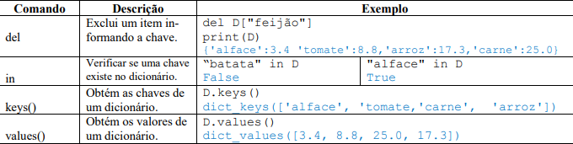

DICIONÁRIOS
INTRODUÇÃO
INSTALAÇÃO DO AMBIENTE
ENCERRAMENTO
OPERAÇÕES EM DICIONÁRIOS
Na tabela a baixo são apresentados alguns comandos para a manipulação de dicionários.
Figura 39 – Logo do Python
Os dicionários podem ter valores de diferentes tipos.

Slide 47
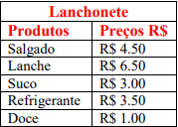
DICIONÁRIOS
INTRODUÇÃO
INSTALAÇÃO DO AMBIENTE
ENCERRAMENTO
EXERCÍCIOS SOBRE DICIONÁRIOS
Chegou a hora de por a mão na massa e fazer você mesmo suas linhas de código =D
Dada a tabela a seguir, crie um dicionário que a represente:
Figura 40 – Logo do Python
Considere um dicionário com 5 nomes de alunos e suas notas. Escreva um programa que calcule a média dessas notas.

Slide 48
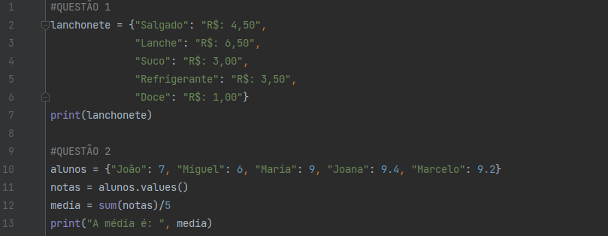
DICIONÁRIOS
INTRODUÇÃO
INSTALAÇÃO DO AMBIENTE
ENCERRAMENTO
ENCERRAMENTO DO TÓPICO
Você chegou ao fim do nono tópico do curso =D
Relembrando, neste tópico foram visto:
Dicionários e;
Operações em dicionários.
Figura 41 – Logo do Python
No próximo tópico iremos trabalhar sobre o termo BIBLIOTECAS, aguardo vocês na próxima aula, até mais =D.
RESOLUÇÃO DOS EXERCÍCIOS
PRÓXIMO TÓPICO

Slide 49


BIBLIOTECAS
INTRODUÇÃO
INSTALAÇÃO DO AMBIENTE
ENCERRAMENTO
BIBLIOTECAS
As bibliotecas armazenam funções pré-definidas, que podem ser utilizados em qualquer momento do programa. Em Python, muitas bibliotecas são instaladas por padrão junto com o programa. Para usar uma biblioteca, deve-se utilizar o comando import:
Pode-se importar uma função específica da biblioteca:
Figura 42 – Logo do Python

Slide 50


BIBLIOTECAS
INTRODUÇÃO
INSTALAÇÃO DO AMBIENTE
ENCERRAMENTO
BIBLIOTECAS
A tabela a seguir, mostra algumas das bibliotecas padrão de Python.
Figura 43 – Logo do Python
Além das bibliotecas padrão, existem também outras bibliotecas externas de alto nível disponíveis para Python. A tabela a seguir mostra algumas dessas bibliotecas.

Slide 51
BIBLIOTECAS
INTRODUÇÃO
INSTALAÇÃO DO AMBIENTE
ENCERRAMENTO
ENCERRAMENTO DO TÓPICO
Você chegou ao fim do décimo tópico do curso =D
Relembrando, neste tópico foram visto:
Bibliotecas.
No próximo tópico iremos trabalhar sobre o último termo deste curso, FUNÇÕES, aguardo vocês na próxima aula, até mais =D.
Figura 44 – Logo do Python
PRÓXIMO TÓPICO

Slide 52

FUNÇÕES
INTRODUÇÃO
INSTALAÇÃO DO AMBIENTE
ENCERRAMENTO
FUNÇÕES
Funções são pequenos trechos de código reutilizáveis. Elas permitem dar um nome a um bloco de comandos e executar esse bloco, a partir de qualquer lugar do programa.
COMO DEFINIR UMA FUNÇÃO
Funções são definidas usando a palavra-chave def, conforme sintaxe a seguir:
def <nome_função>(<definição dos parâmetros >):
<blocos de comando da função>
OBS: A definição dos parâmetros é opcional, irá depender de qual funcionalidade terá a função.
Figura 45 – Logo do Python
Exemplo de uma função bem simples:
Para usar a função, basta chamá-la pelo próprio nome:

Slide 53
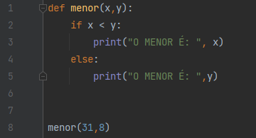

FUNÇÕES
INTRODUÇÃO
INSTALAÇÃO DO AMBIENTE
ENCERRAMENTO
PARÂMETROS E ARGUMENTOS
Parâmetros são as variáveis que podem ser incluídas nos parênteses das funções. Quando a função é chamada são passados valores para essas variáveis. Esses valores são chamados argumentos. O corpo da função pode utilizar essas variáveis, cujos valores podem modificar o comportamento da função.
Exemplo: Função que irá imprimir o menor valor entre 2 valores:
Figura 46 – Logo do Python

Slide 54


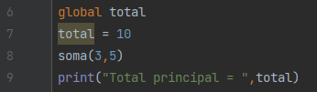



FUNÇÕES
INTRODUÇÃO
INSTALAÇÃO DO AMBIENTE
ENCERRAMENTO
ESCOPO DAS VARIÁVEIS
Toda variável utilizada dentro de uma função tem escopo local, isto é, ela não será acessível por outras funções ou pelo programa principal. Se houver variável com o mesmo nome fora da função, será uma outra variável, completamente independentes entre si.
Para uma variável ser compartilhada entre diversas funções e o programa principal, ela deve ser definida como variável global. Para isto, utiliza-se a instrução global para declarar a variável em todas as funções para as quais ela deva estar acessível. O mesmo vale para o programa principal.
Exemplo:
Exemplo:
Programa principal:
Programa principal:
Resultado:
Resultado:

Slide 55



FUNÇÕES
INTRODUÇÃO
INSTALAÇÃO DO AMBIENTE
ENCERRAMENTO
RETORNO DE VARIÁVEIS
O comando return é usado para retornar um valor de uma função e encerrá-la. Caso não seja declarado um valor de retorno, a função retorna o valor None (que significa nada, sem valor).
Exemplo:
Programa principal:
Figura 47 – Logo do Python
Resultado:
Observações:
O valor da variável total, calculado na função soma, retornou da função e foi atribuído à variável s.
O comando após o return foi ignorado.

Slide 56
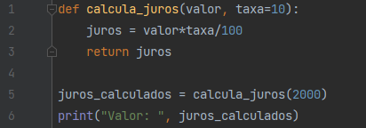

FUNÇÕES
INTRODUÇÃO
INSTALAÇÃO DO AMBIENTE
ENCERRAMENTO
VALOR PADRÃO
É possível definir um valor padrão para os parâmetros da função. Neste caso, quando o valor é omitido na chamada da função, a variável assume o valor padrão.
Figura 48 – Logo do Python

Slide 57
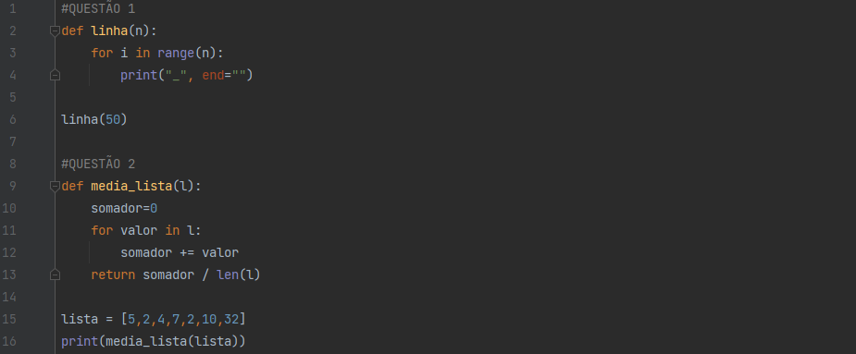
FUNÇÕES
INTRODUÇÃO
INSTALAÇÃO DO AMBIENTE
ENCERRAMENTO
EXERCÍCIOS SOBRE FUNÇÕES
Chegou a hora de por a mão na massa e fazer você mesmo suas linhas de código =D
Crie uma função para desenhar uma linha, usando o caractere '_'. O tamanho da linha deve ser definido na chamada da função.
Crie uma função que receba como parâmetro uma lista com valores numéricos e retorne a média desses valores.
Figura 49 – Logo do Python
RESOLUÇÃO DOS EXERCÍCIOS
PROSSEGUIR

Slide 58
FUNÇÕES
INTRODUÇÃO
INSTALAÇÃO DO AMBIENTE
ENCERRAMENTO
ENCERRAMENTO DO TÓPICO E DO CURSO
Você chegou ao fim do décimo primeiro tópico do curso =D
Relembrando, neste tópico foram visto:
Funções;
Como definir uma função;
Parâmetros e Argumentos;
Escopo das variáveis;
Retorno dar variáveis e;
Valor padrão.
Figura 50 – Logo do Python
Você chegou ao final do curso, espero que tenha entendido tudo que foi lhe passado durante essas aulas e coloque em prática suas novas habilidades adquiridas, mas antes de ir, temos uma pequena avaliação para provar para você mesmo tudo que aprendeu =D
Não está confiante? Você pode rever todas as aulas clicando no botão abaixo.
REVER AS AULAS
AVALIAÇÃO
E se você está pronto, clique no botão acima para ir direto para a avaliação.

